Slide 1
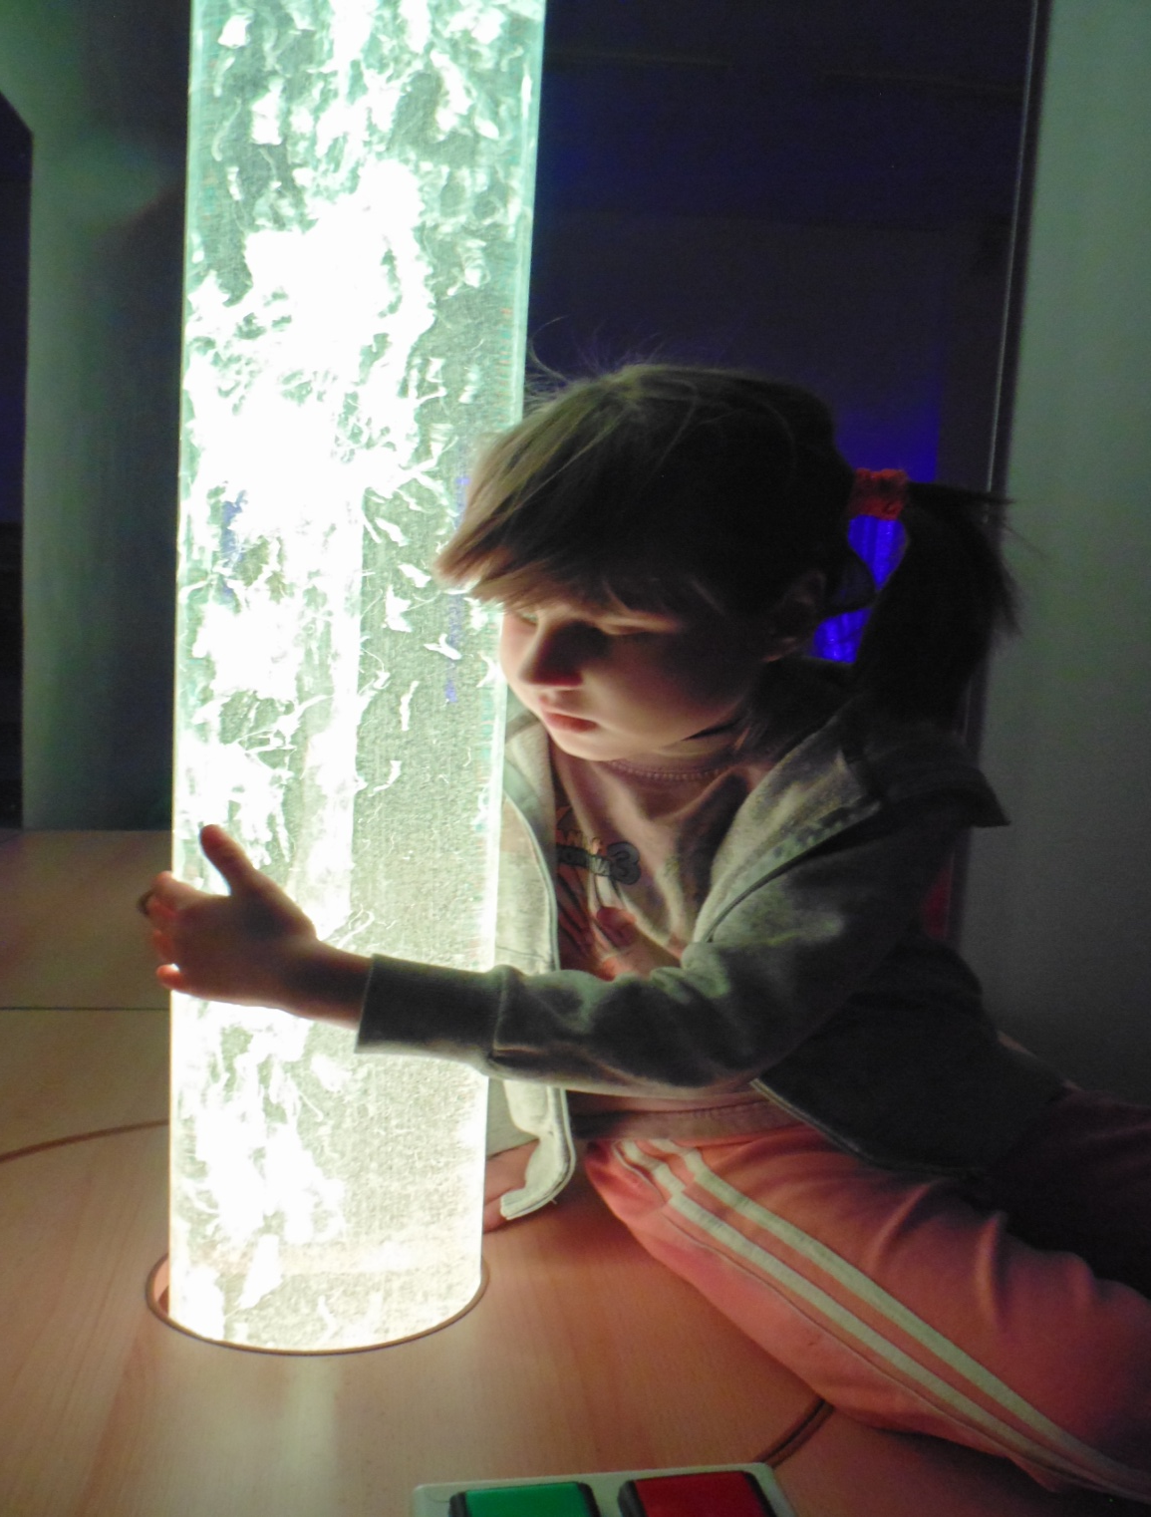
CULORI DINCOLO DE UMBRE
PROIECT REALIZAT DE LICEUL SPECIAL”MOLDOVA” ŞI FINANŢAT CU SPRIJINUL FUNDAŢIEI ORANGE PRIN PROGRAMUL “LUMEA PRIN CULOARE ŞI SUNET”

Slide 2
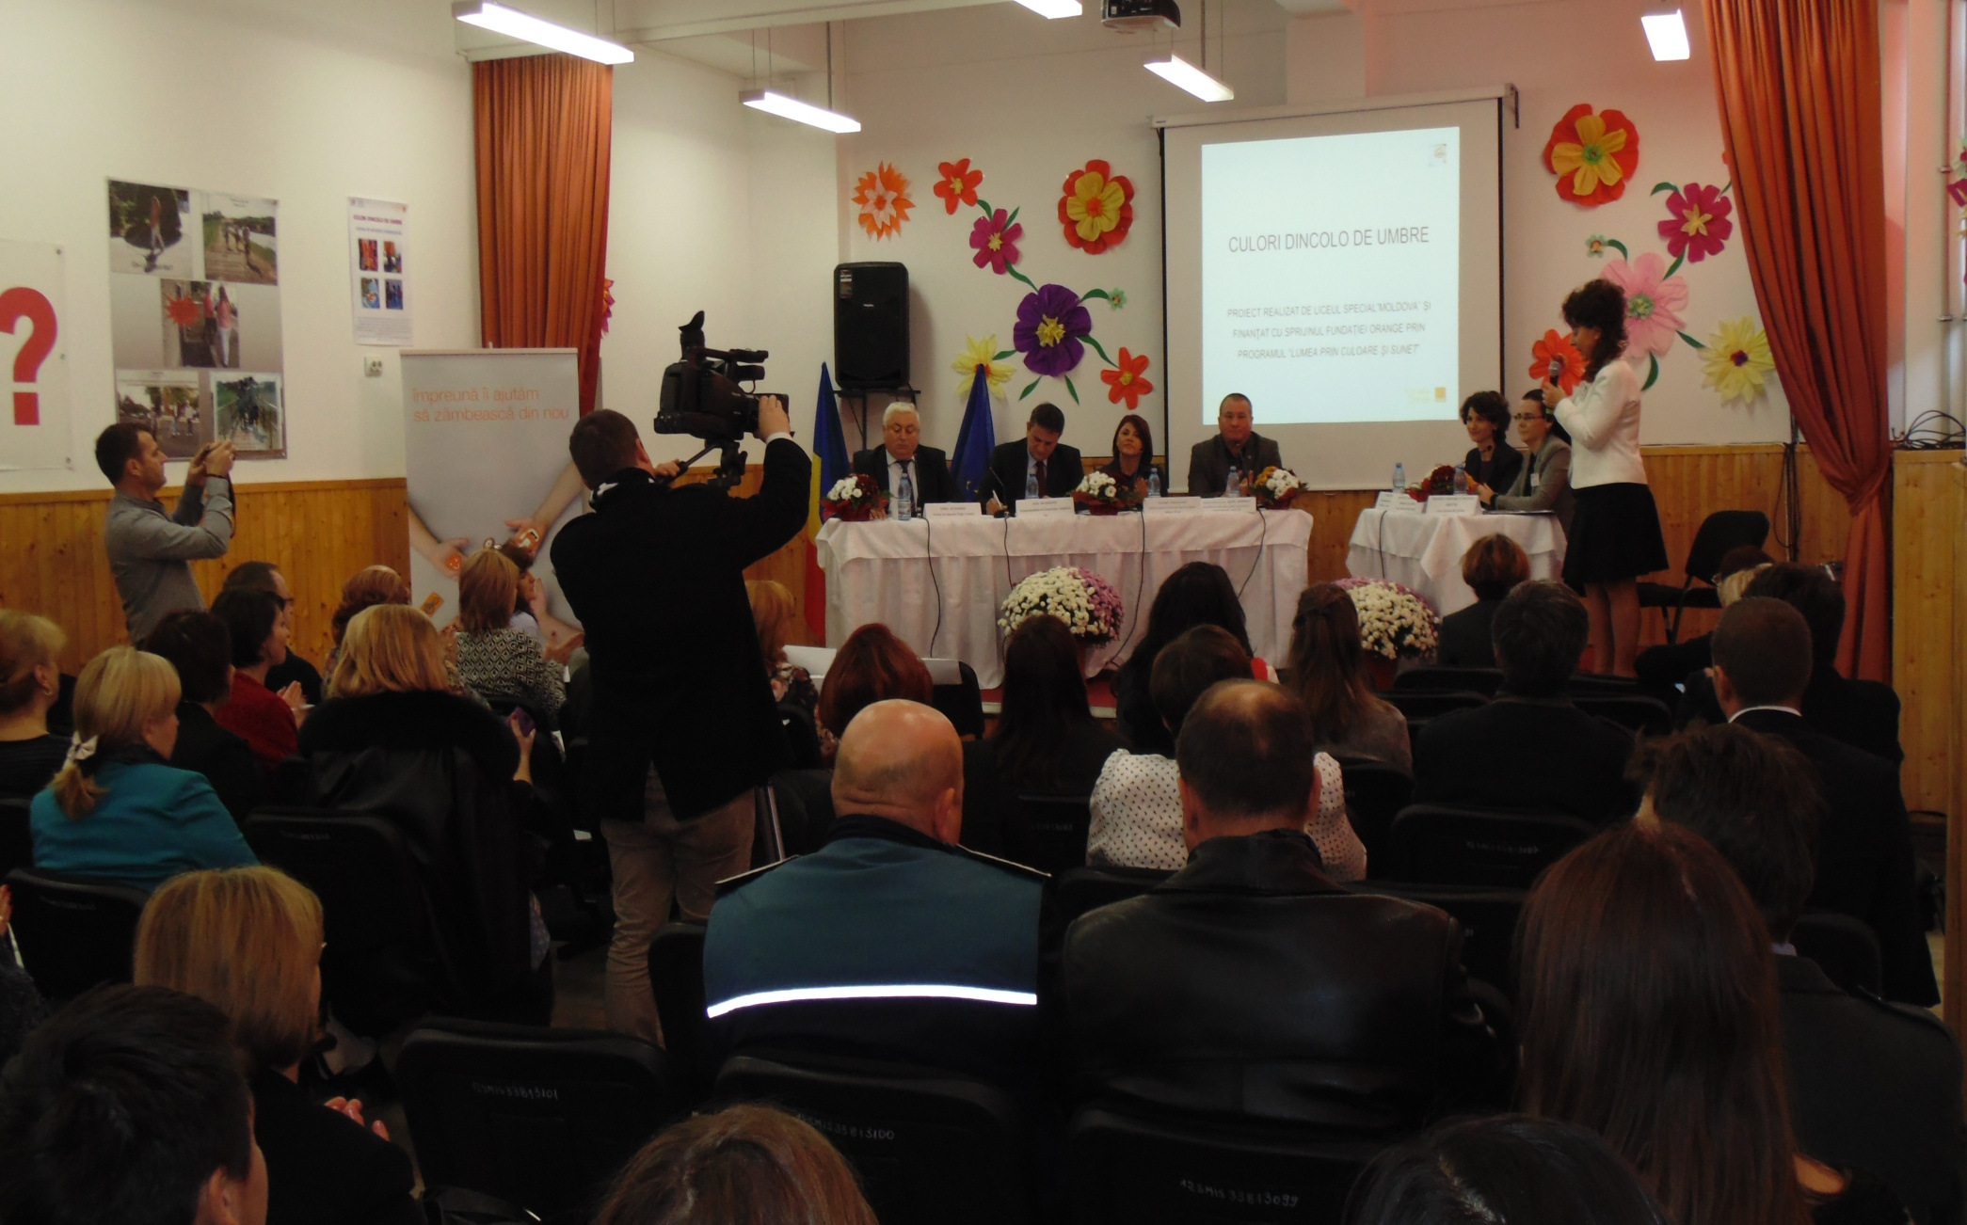
CONFERINȚA DE LANSARE A PROIECTULUI DIN DATA DE 28 OCTOMBRIE 2014

Slide 3
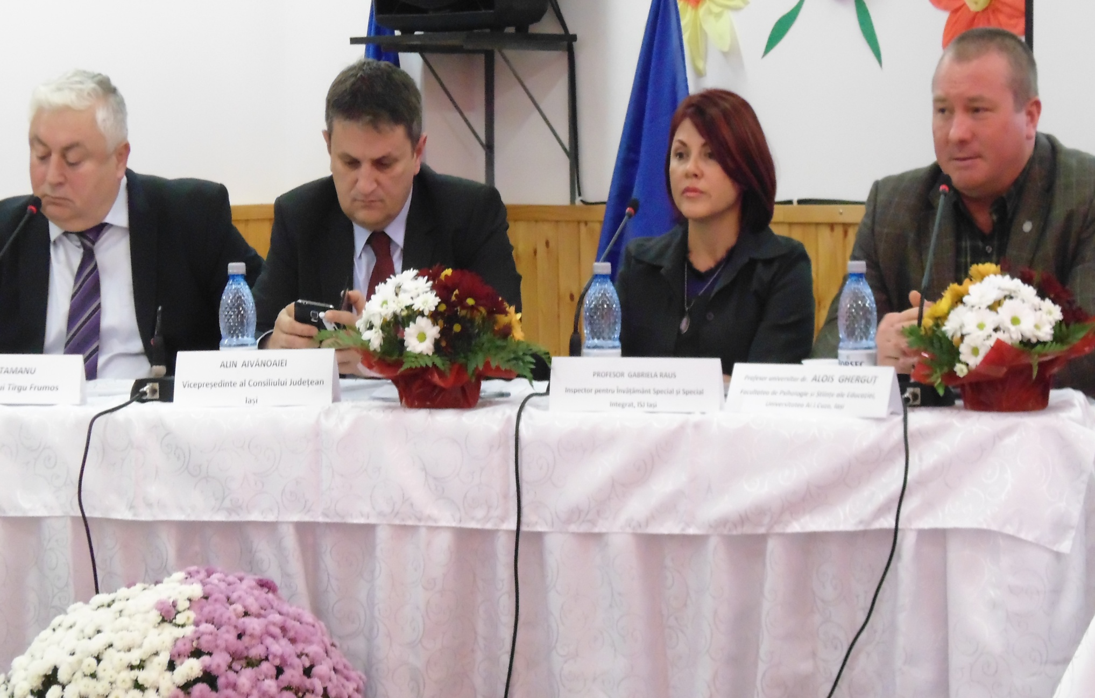

Slide 4
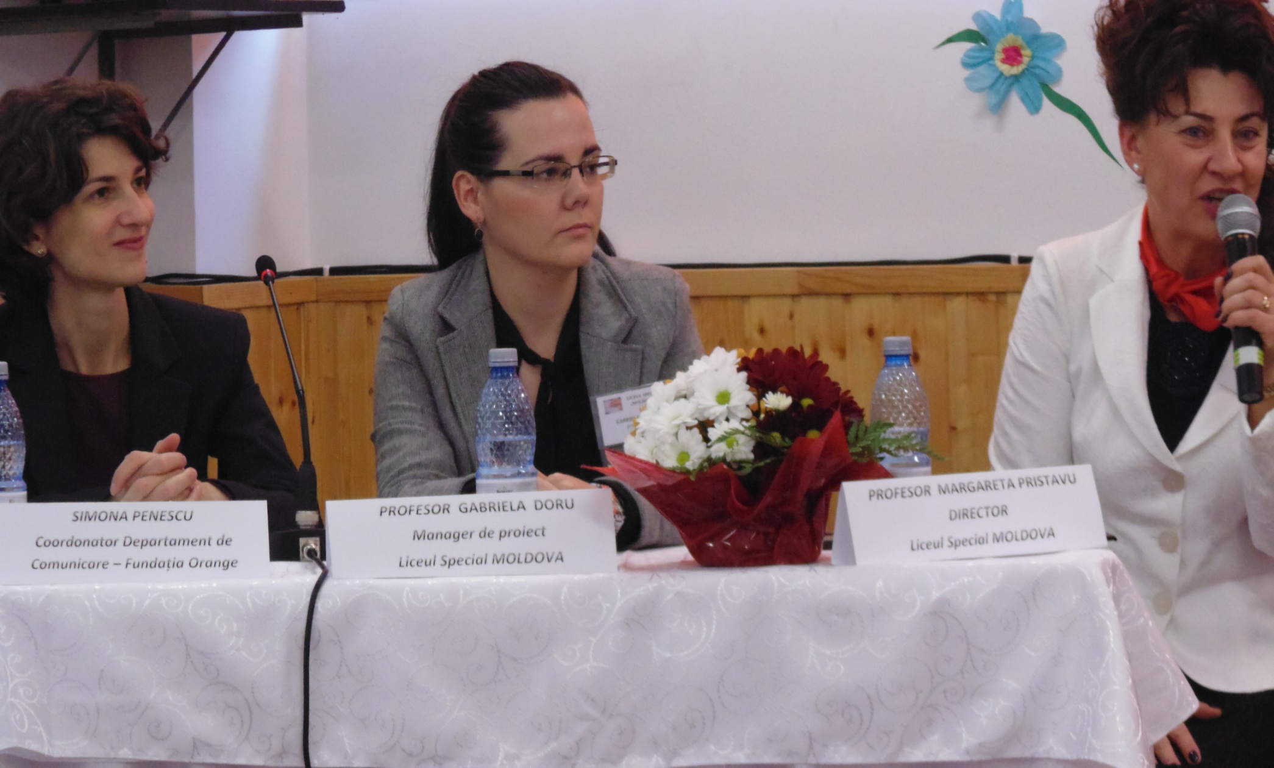

Slide 5
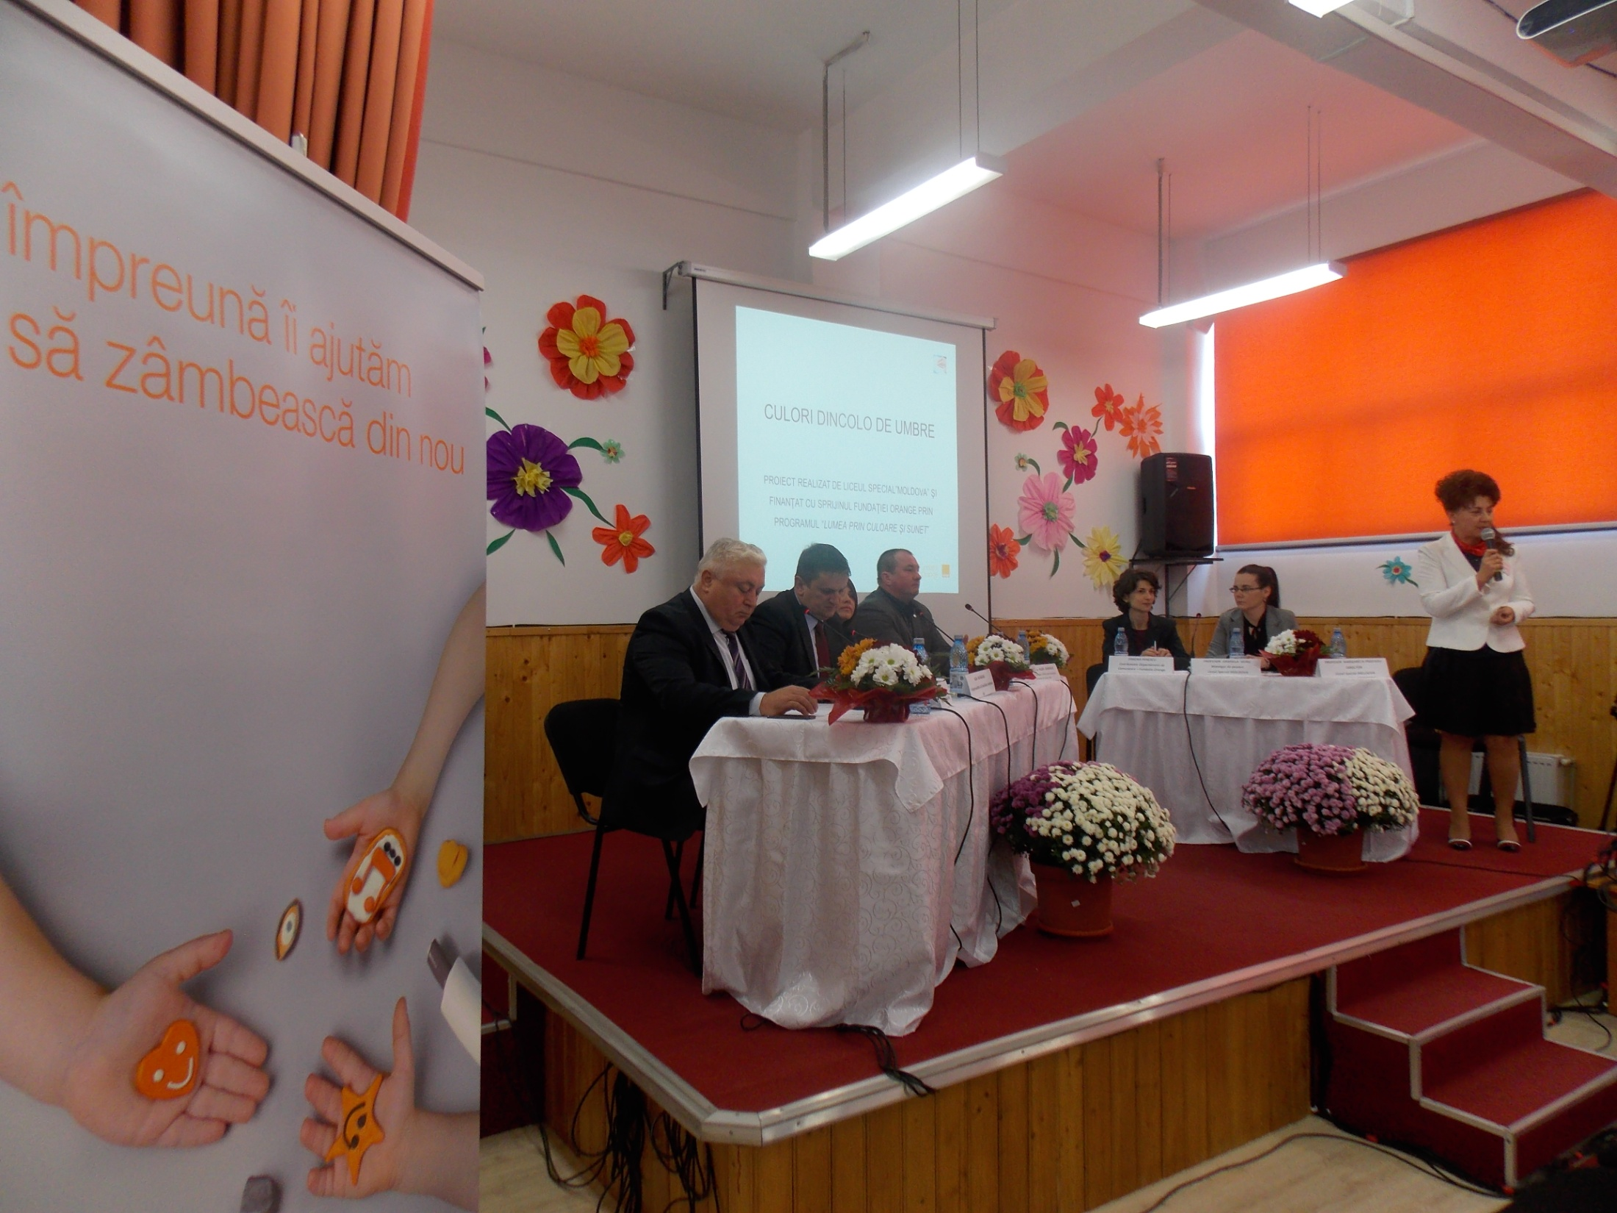

Slide 6
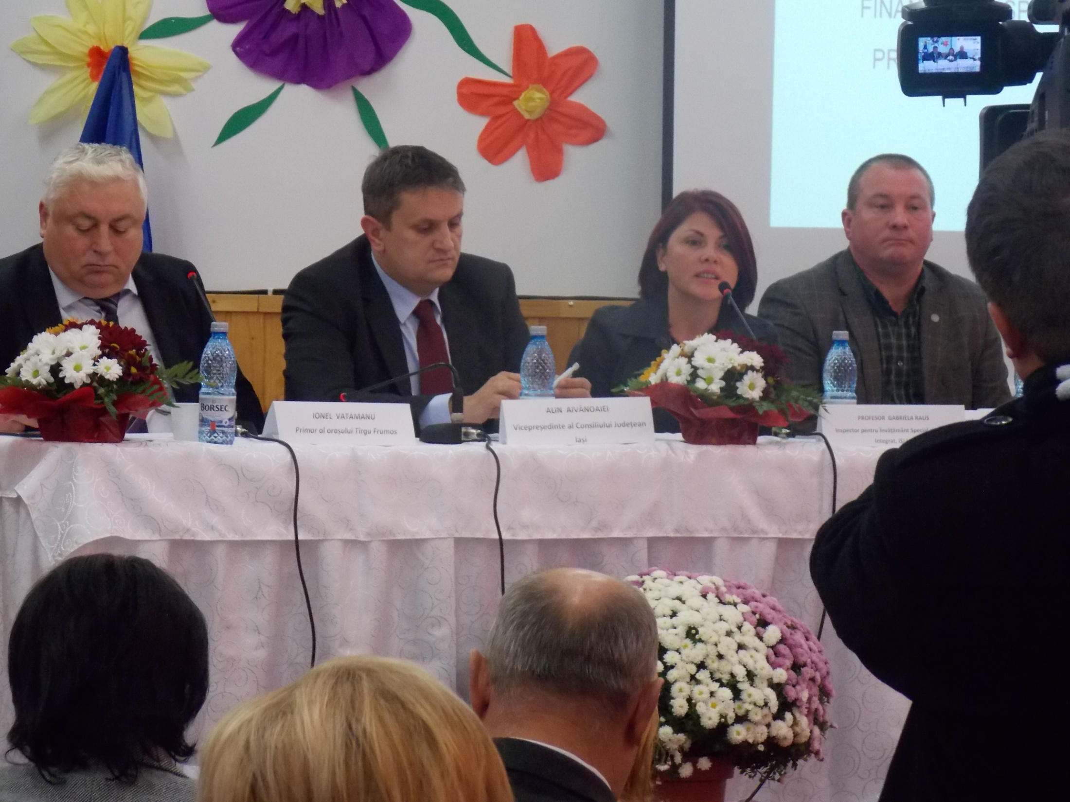

Slide 7
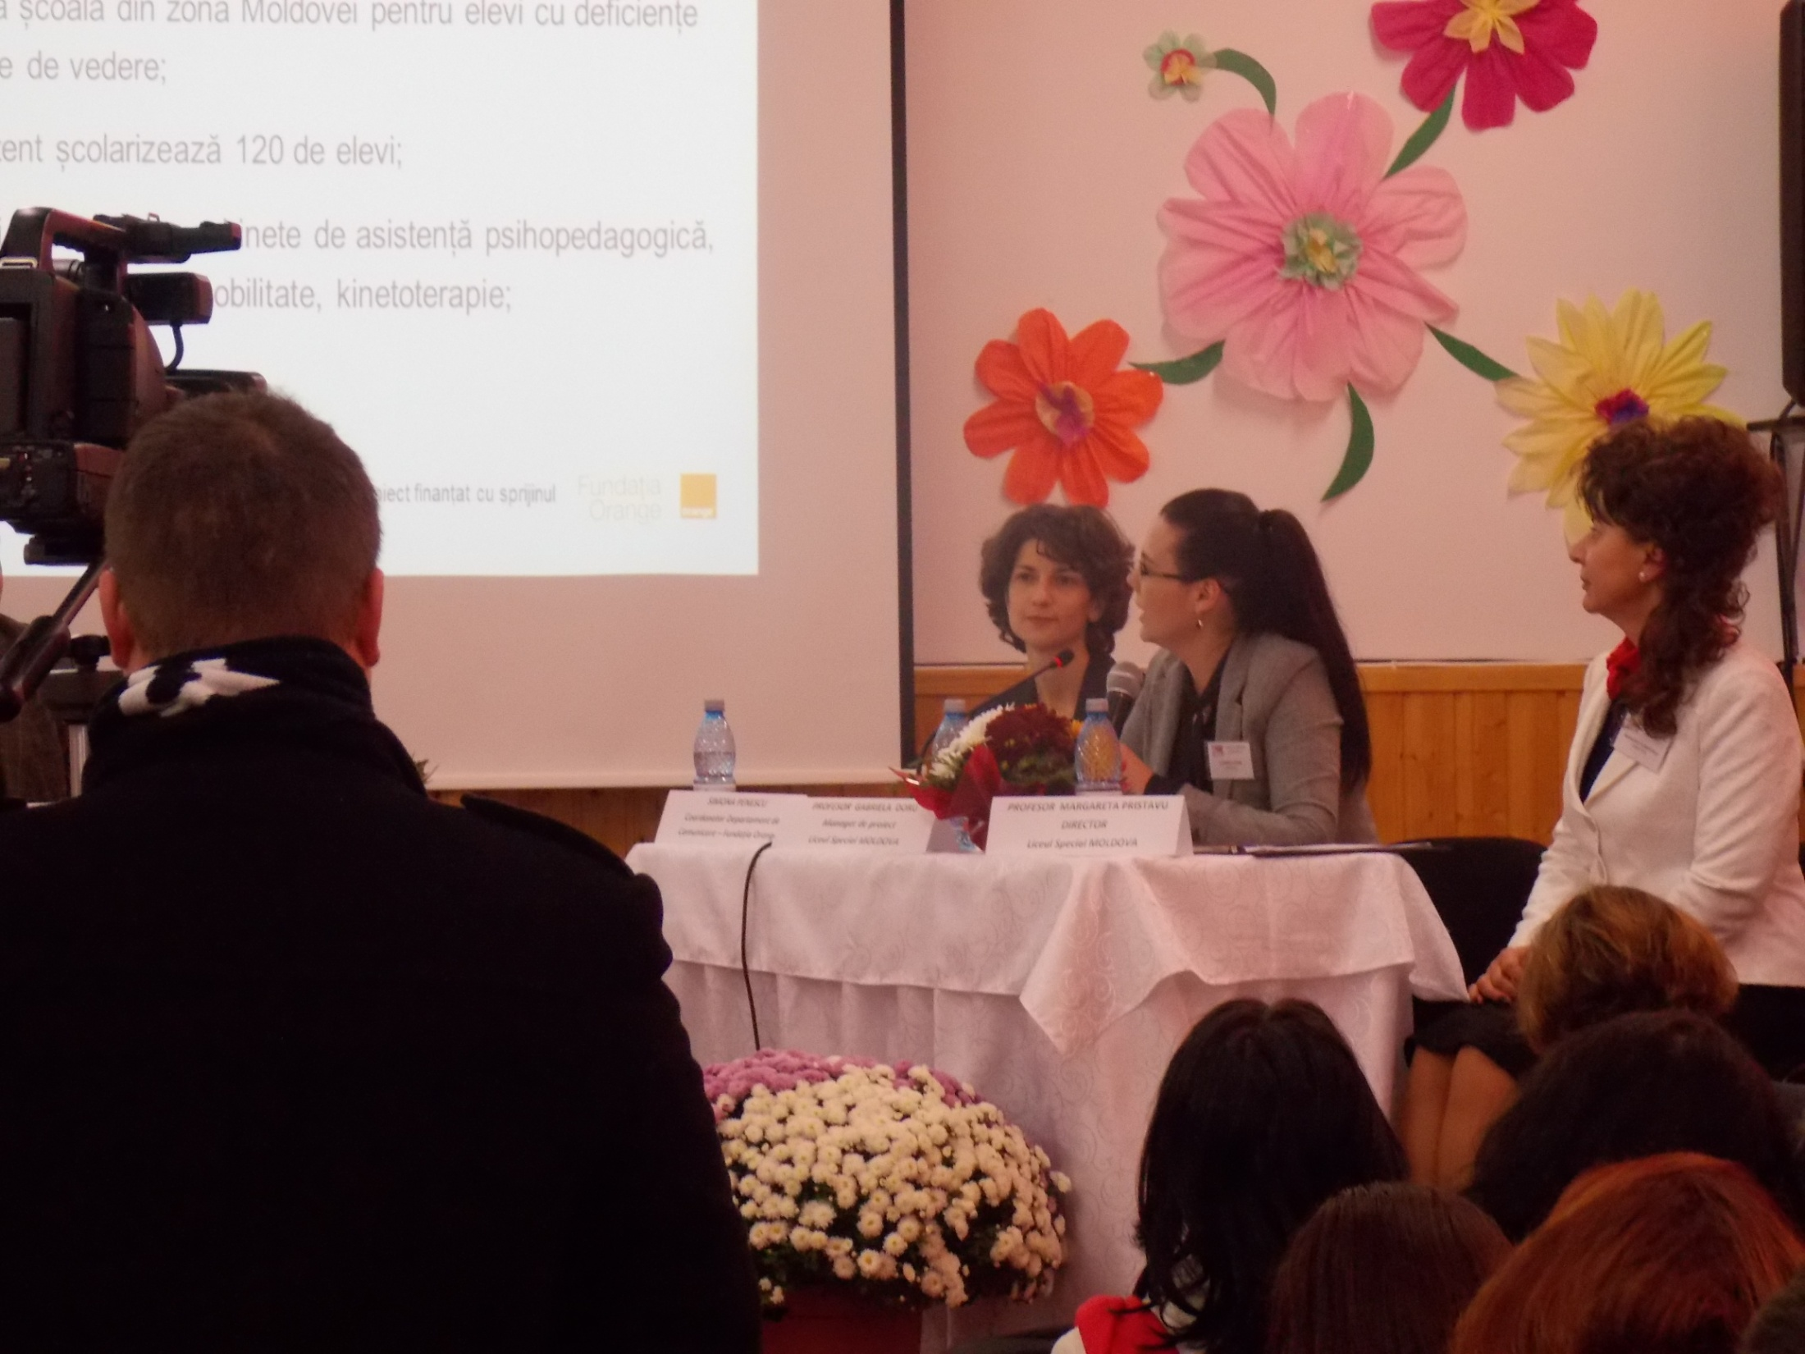

Slide 8
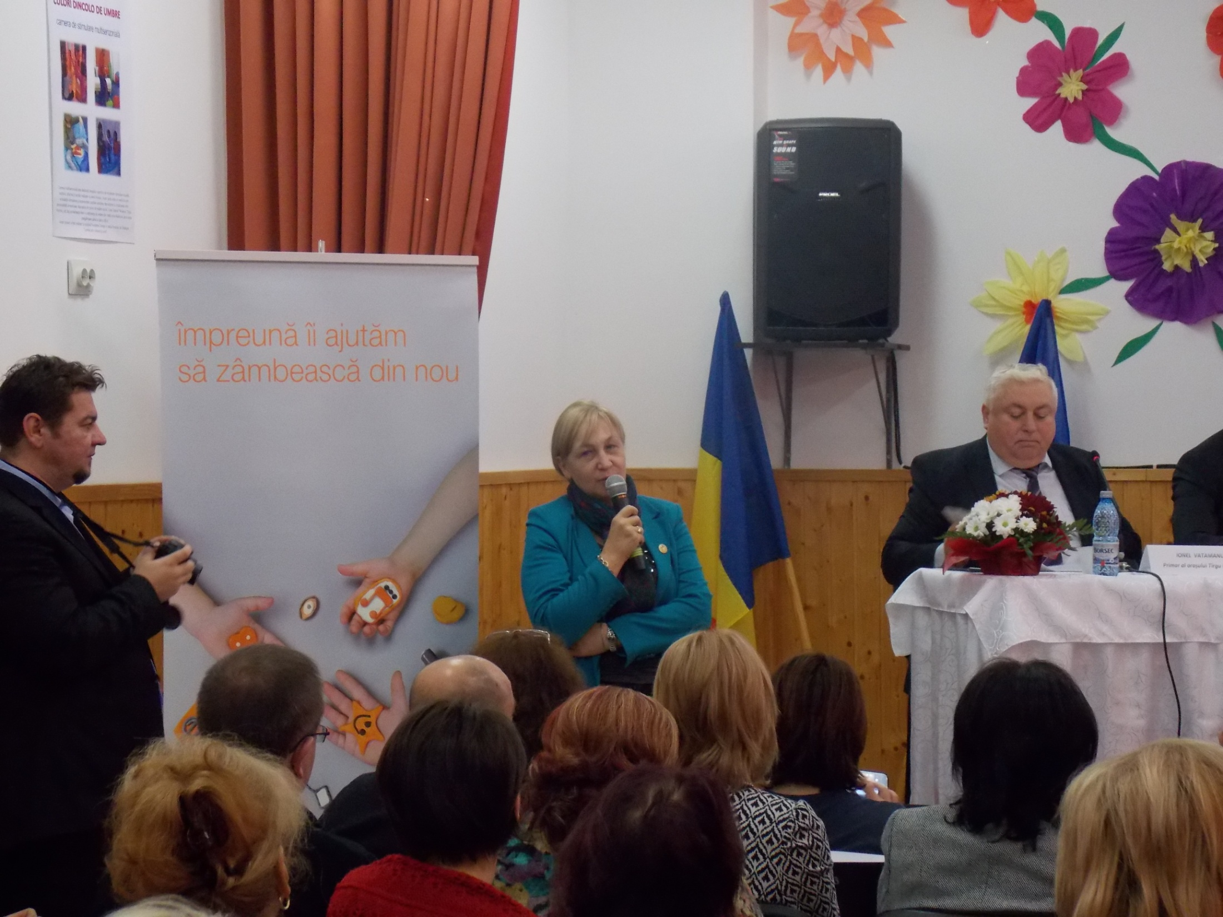

Slide 9
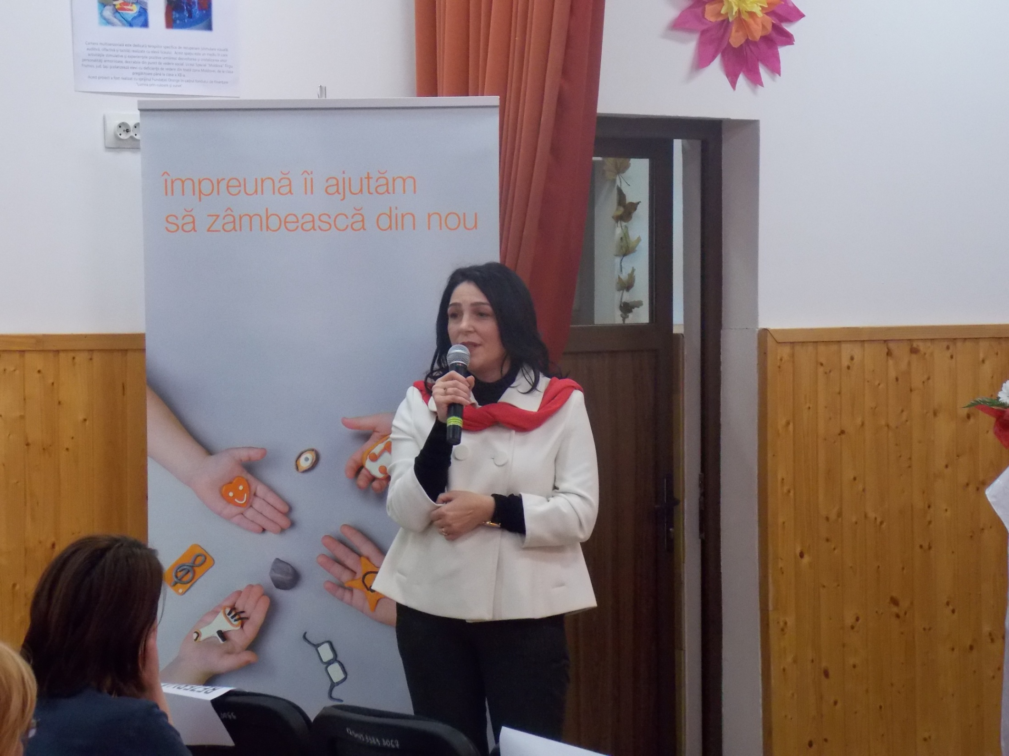

Slide 10
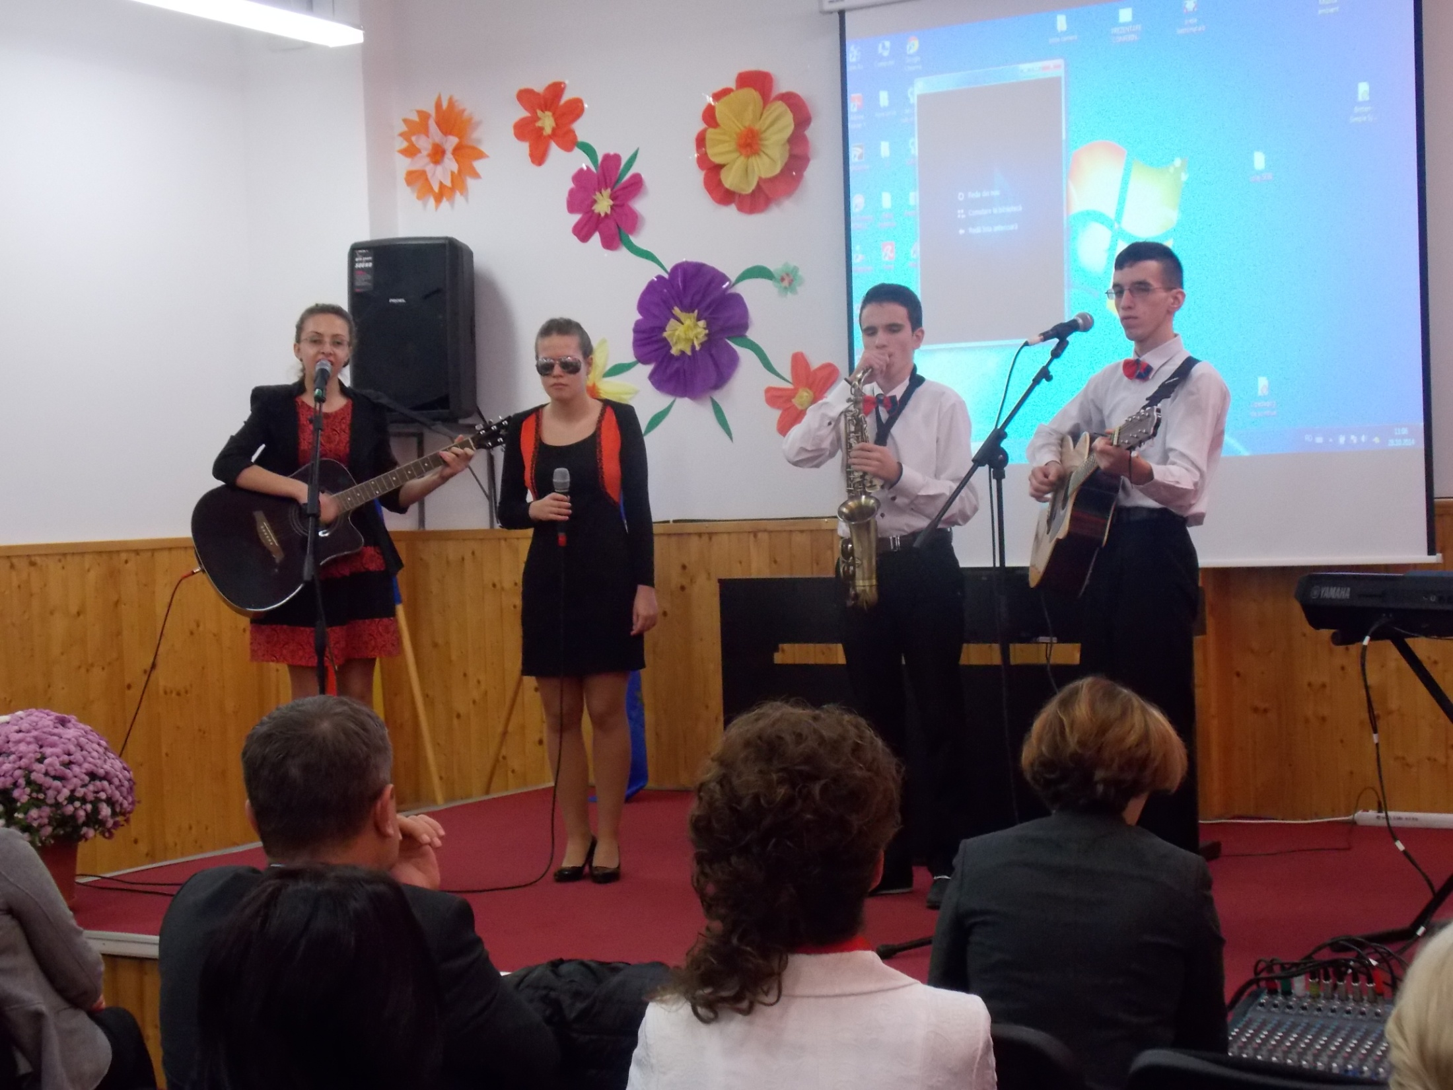

Slide 11
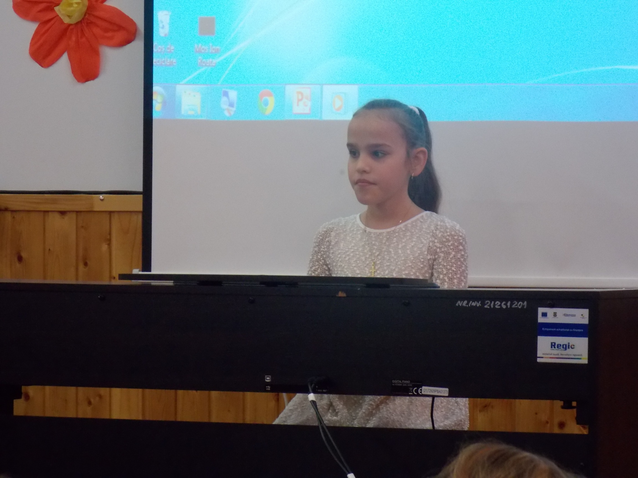

Slide 12
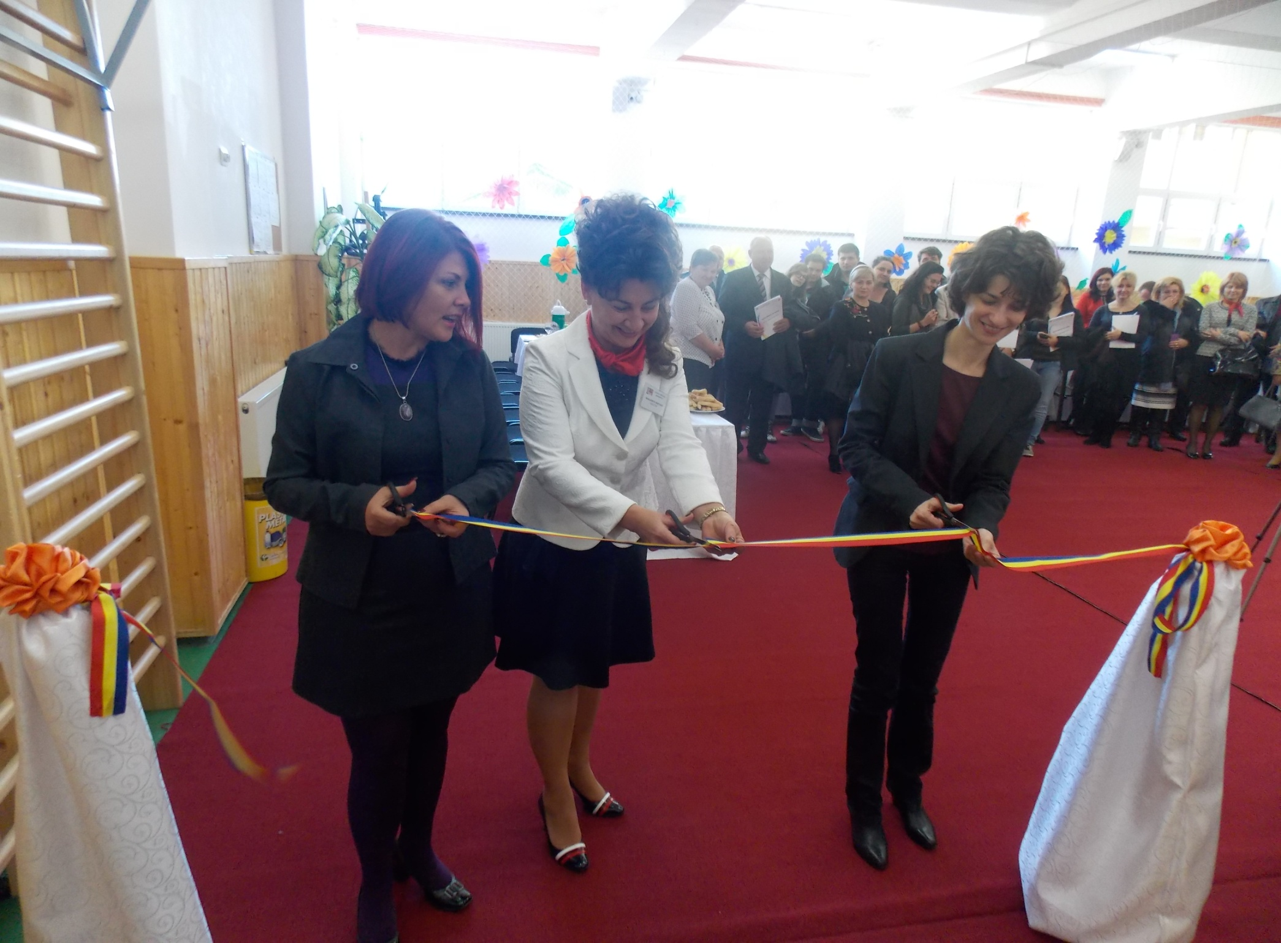
INAUGURAREA CAMEREI DE STIMULARE MULTISENZORIALĂ

Slide 13
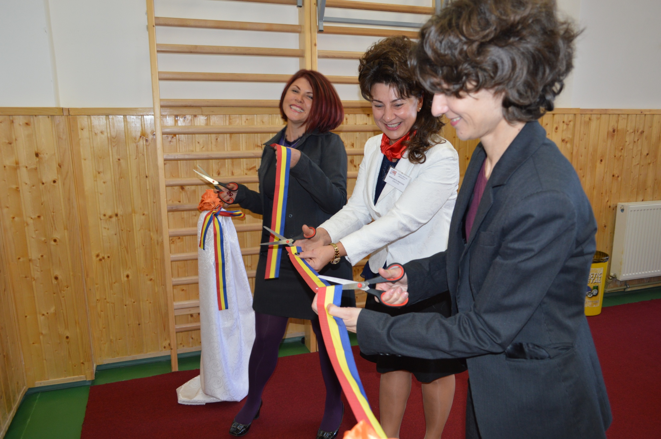

Slide 14
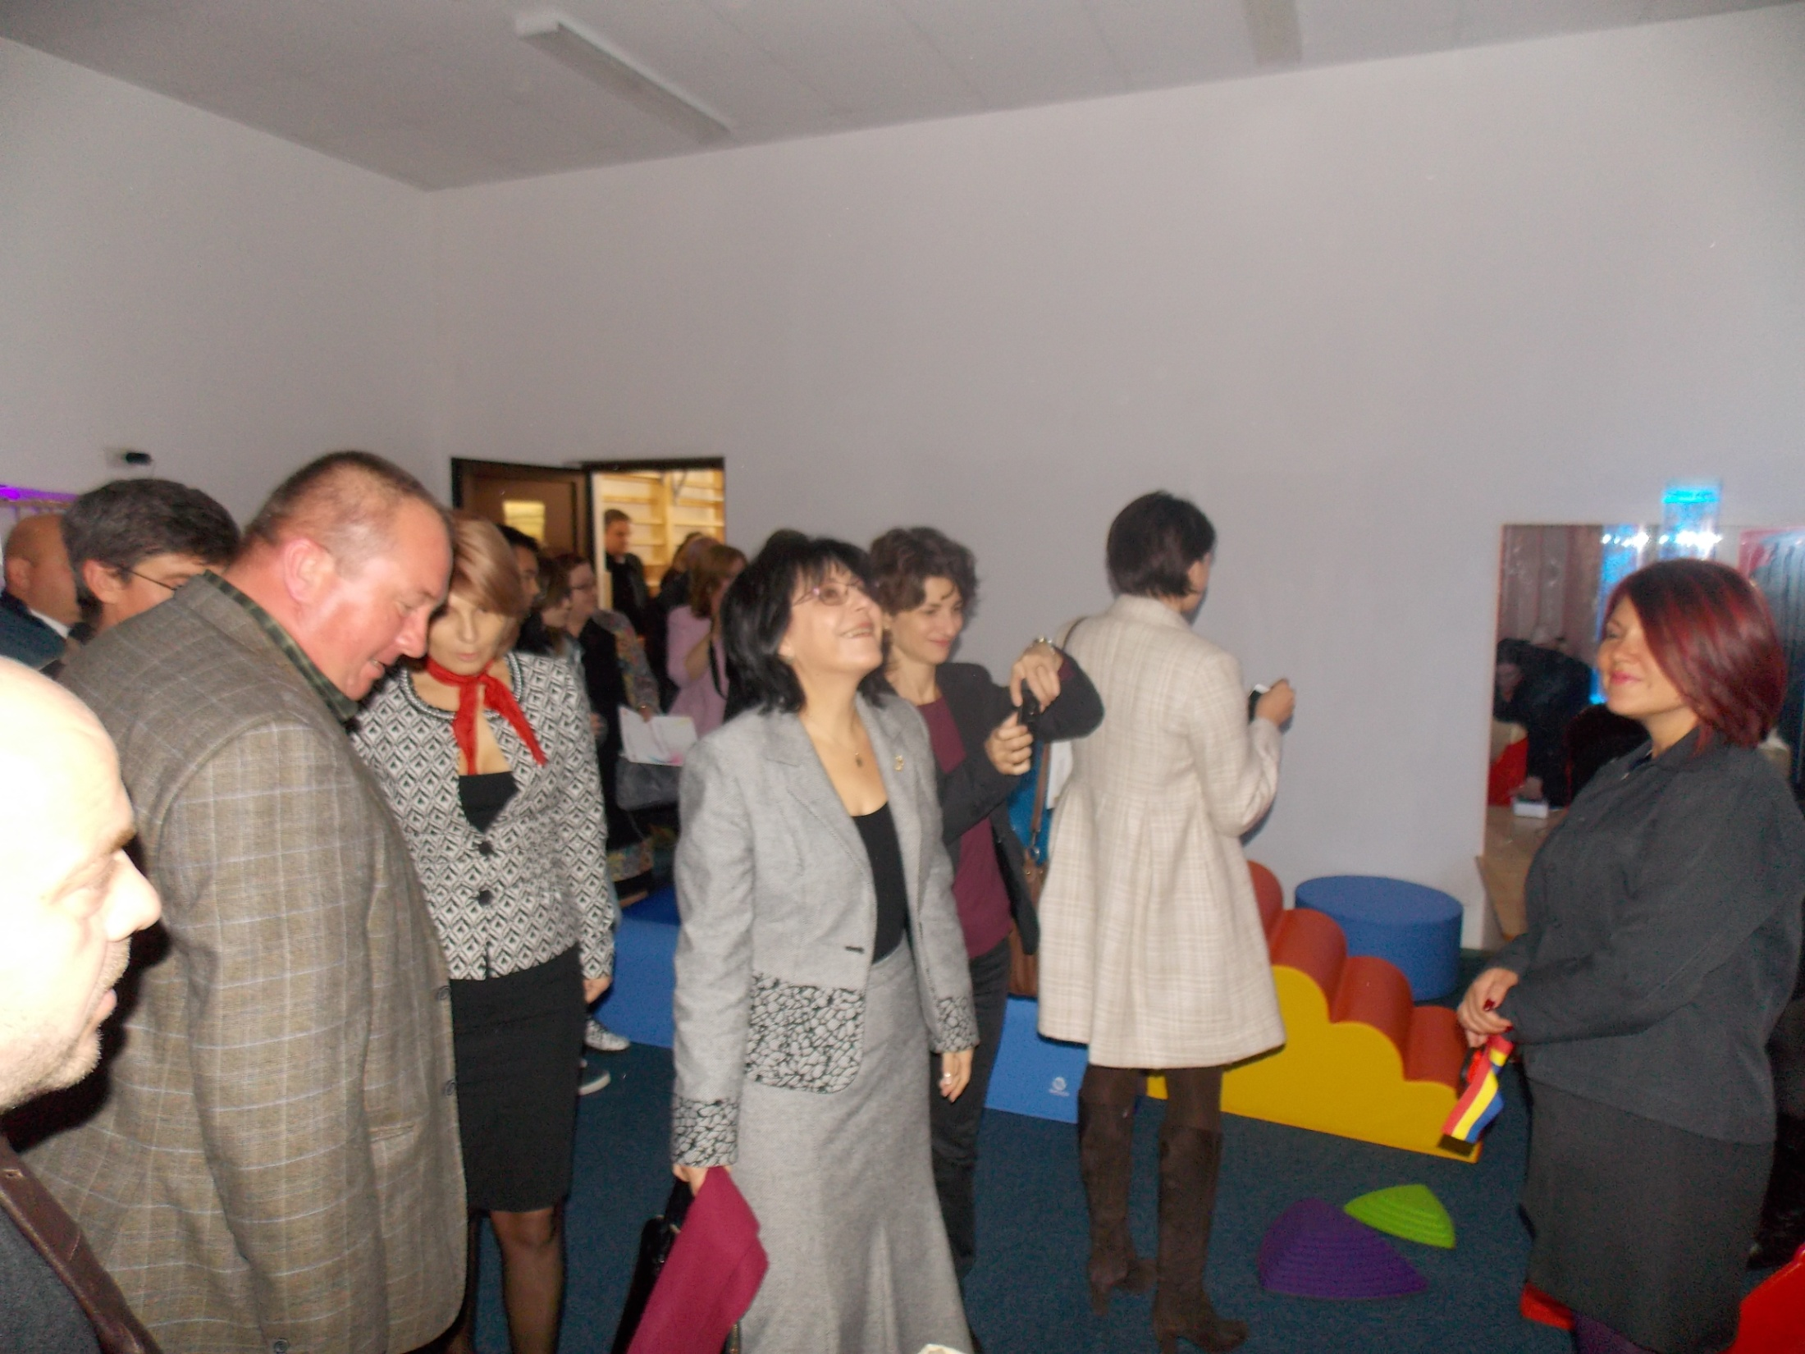

Slide 15
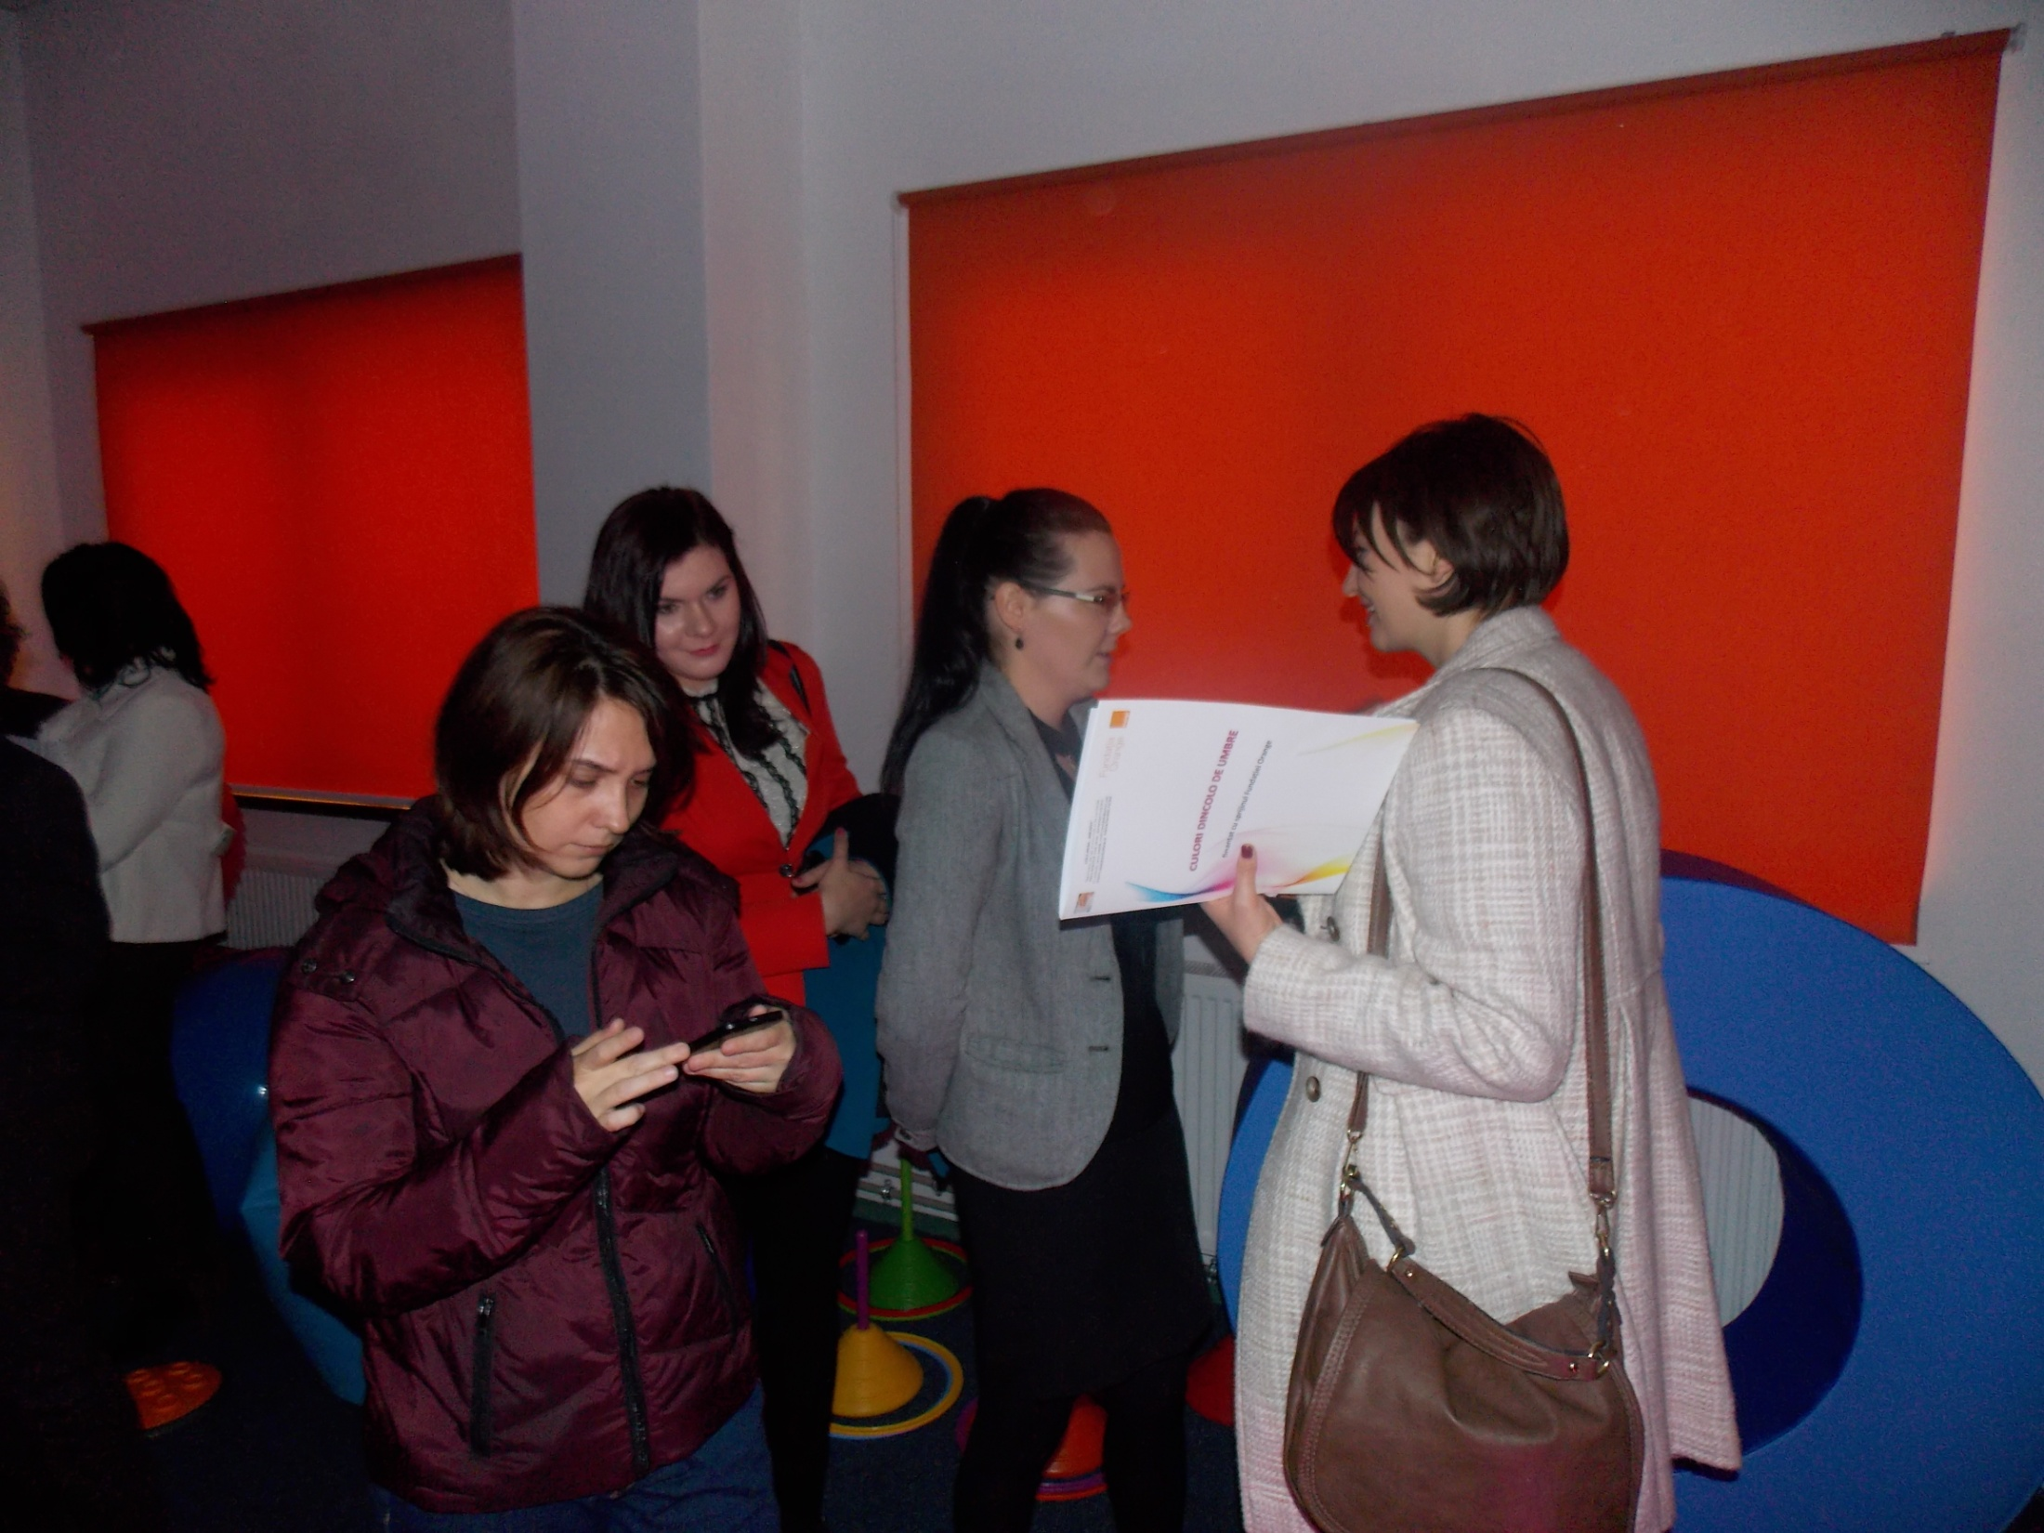

Slide 16
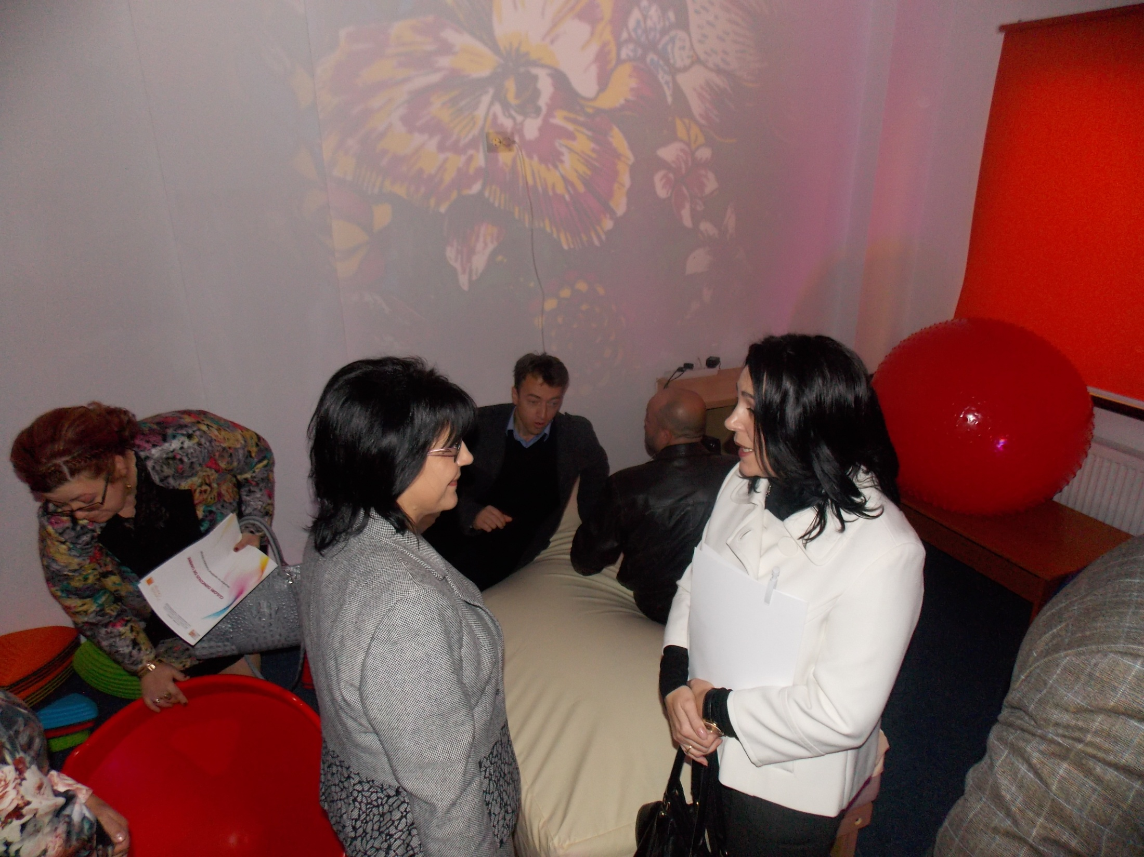

Slide 17
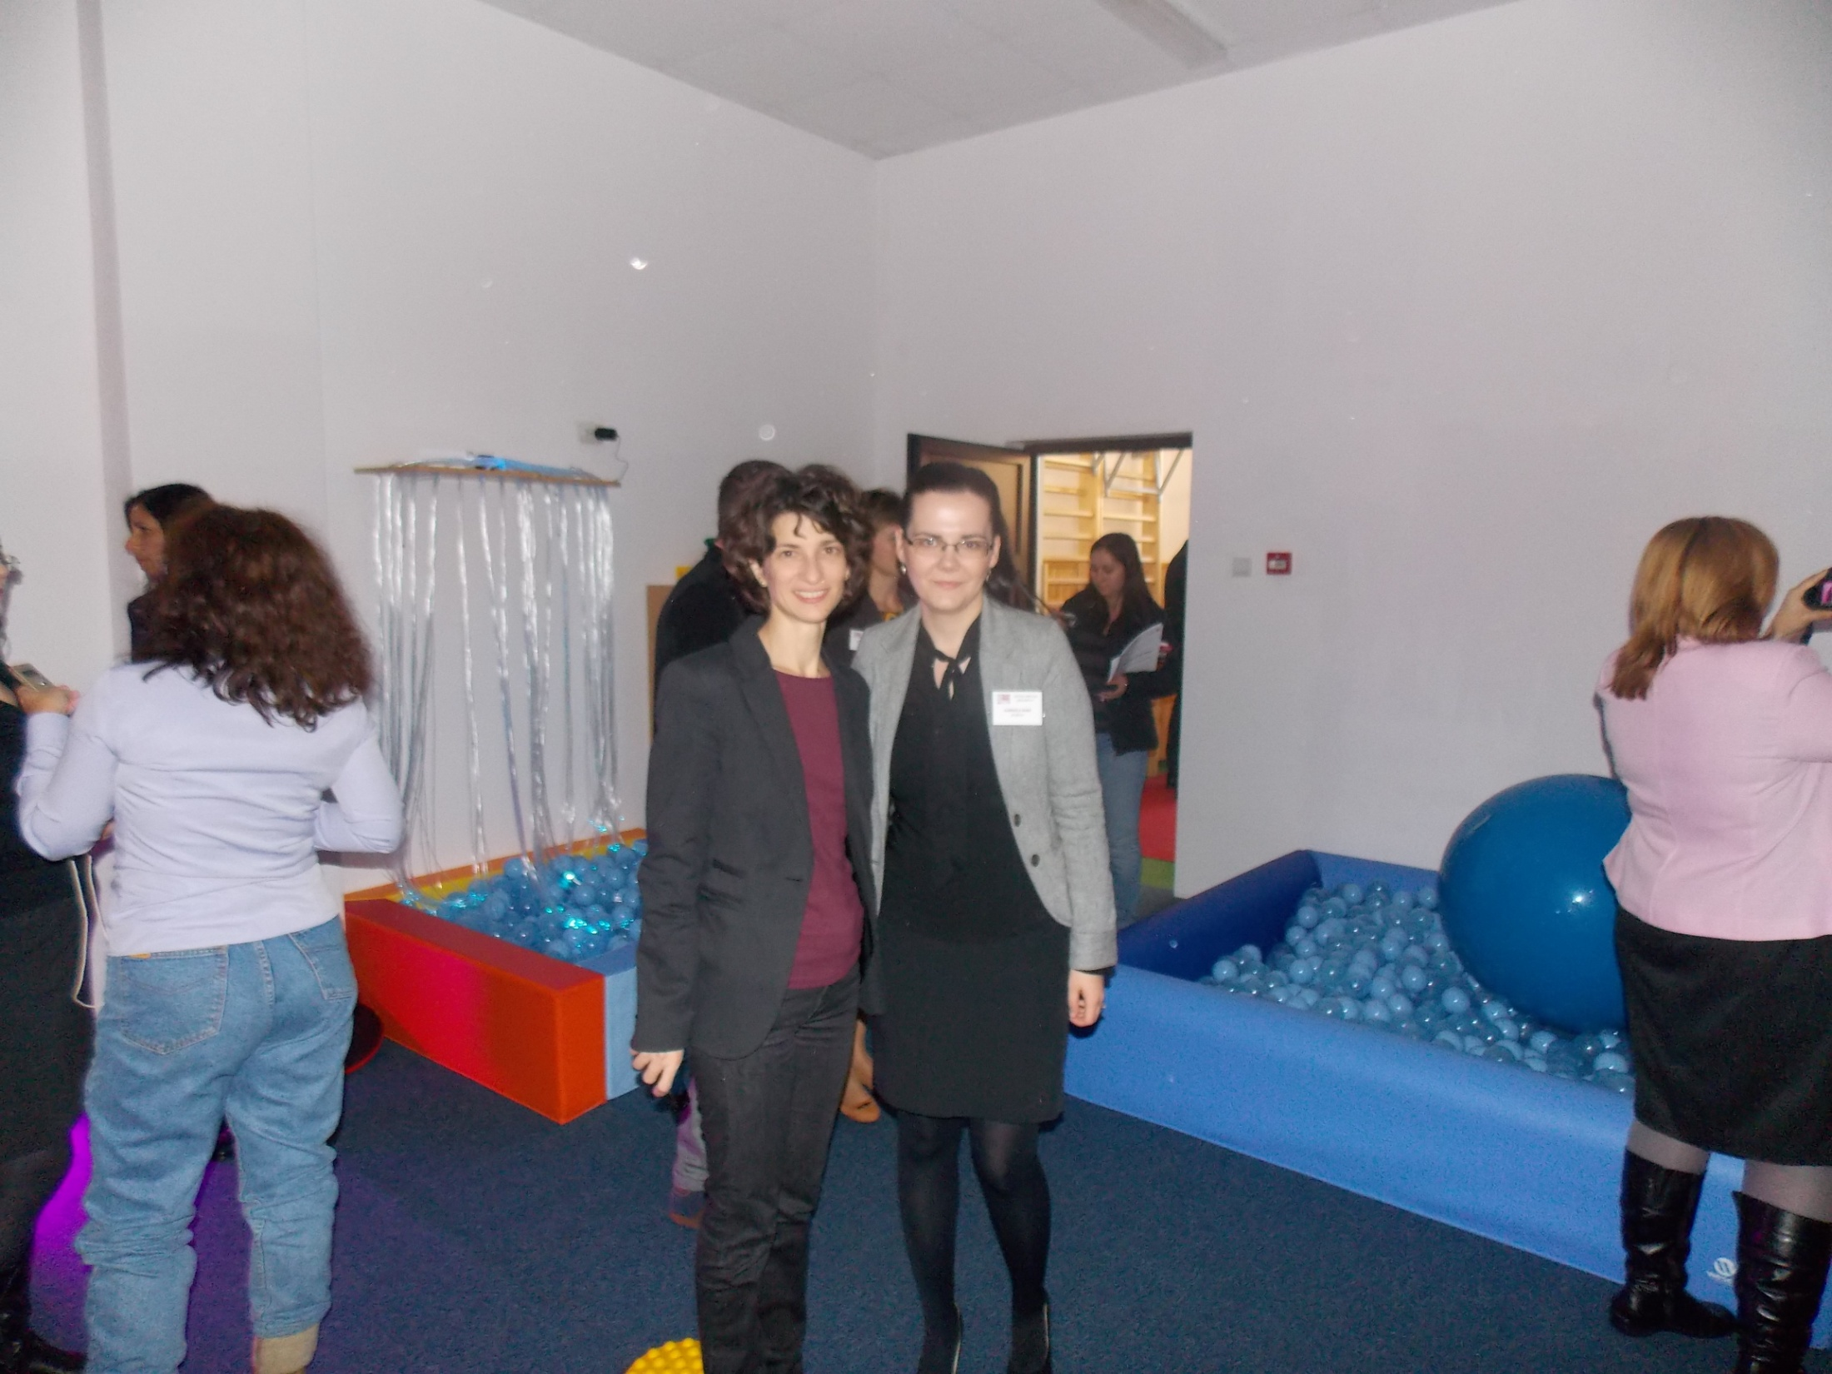

Slide 18
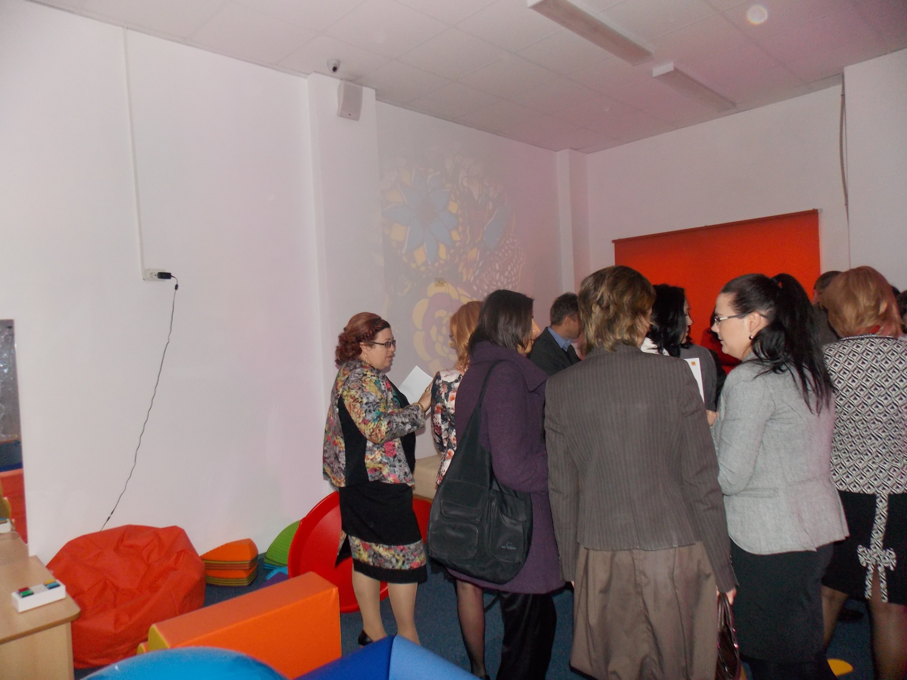

Slide 19
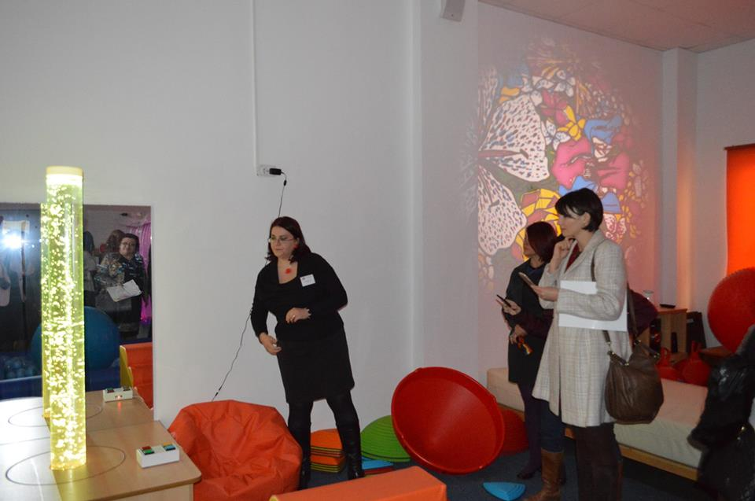

Slide 20
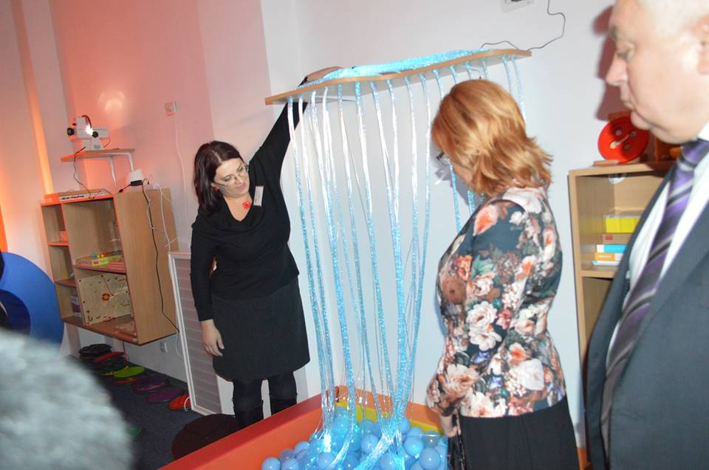

Slide 21
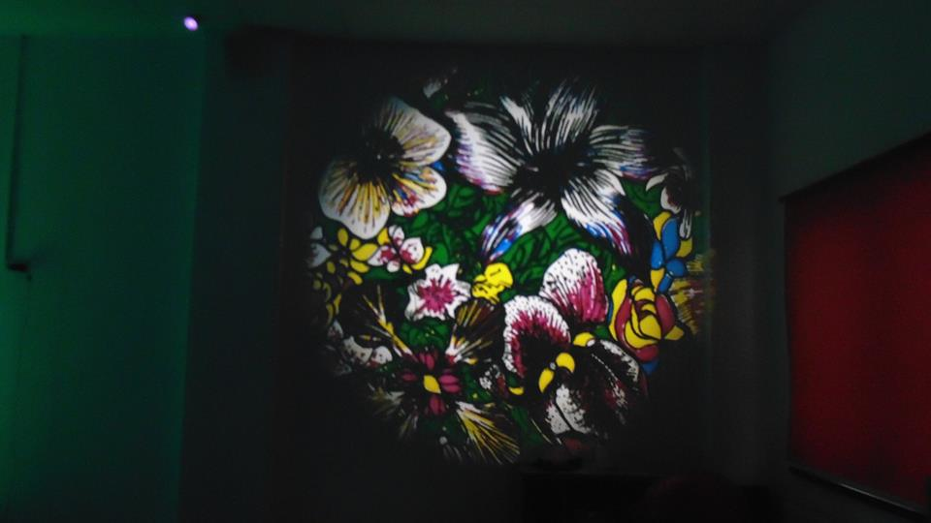

Slide 22
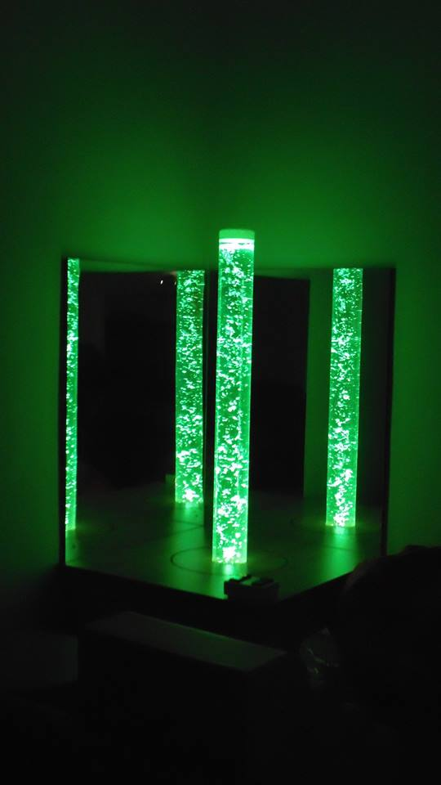

Slide 23
